Slide 1
Семья в современном обществе. Законодательство семьи.
Терещенко Д. В.
Преподаватель-организатор ОБЖ
ГБОУ СОШ №2047
г. Москва

Slide 2
Семья- организованная социальная группа, члены которой могут быть связаны брачными или родственными отношениями (а также отношениями по взятию детей на воспитание), общностью быта, взаимной моральной ответственностью и социальной необходимостью, которая обусловлена потребностью общества в физическом и духовном воспроизводстве населения.

Slide 3
Современная семья выполняет ряд функций, главными из которых являются: 1. Хозяйственно-бытовая — заключающаяся в удовлетворении материальных потребностей членов семьи (в пище, крове и т. д.), в сохранении их здоровья. В ходе выполнения семьей этой функции обеспечивается восстановление затраченных в труде физических сил.
2. Репродуктивная — обеспечивающая рождение детей, новых членов общества.
3. Воспитательная — состоящая в удовлетворении индивидуальных потребностей в отцовстве и материнстве; в контактах с детьми и их воспитании; в том, что родители могут «реализоваться» в детях.

Slide 4
4. Эмоциональная — заключающаяся в удовлетворении потребностей в уважении, признании, взаимной поддержке, психологической защите. Данная функция обеспечивает эмоциональную стабилизацию членов общества, содействует сохранению их психического здоровья. 5. Духовного общения — состоящая во взаимном духовном обогащении. 6. Первичного социального контроля — обеспечивающая выполнение социальных норм членами семьи, в особенности теми, кто в силу различных обстоятельств (возраст, заболевание и т. п.) не обладает в достаточной степени способностью самостоятельно строить свое поведение в полном соответствии с социальными нормами. С течением времени происходят изменения в функциях семьи: одни утрачиваются, другие появляются в соответствии с новыми социальными условиями. Качественно изменилась функция первичного социального контроля: она заключается больше не во власти отца семейства над нижестоящими членами семьи, а в той мотивации к труду и достижениям, которую порождает семья. Повысился уровень терпимости к нарушениям норм поведения в сфере брачно-семейных отношений (рождение внебрачных детей, супружеские измены и т. п.). Развод перестал рассматриваться как наказание за недостойное поведение в семье.

Slide 5
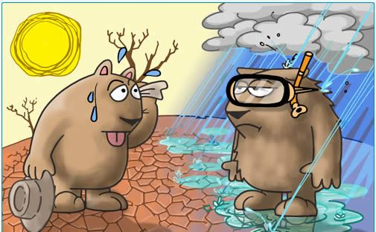
Семейные отношения имеют большое значение для здоровья людей. Благоприятный морально-психологический климат семьи положительно сказывается на здоровье ее членов. Статистика свидетельствует, что в таких семьях люди меньше болеют и дольше живут. По некоторым источникам, у членов таких семей в несколько раз ниже заболеваемость туберкулезом, циррозом печени и диабетом, чем в неблагополучных семьях и среди одиноких. В то же время в семье, где кто-то из ее членов подвержен наркомании и алкоголизму, создаются тяжелые условия жизни, особенно для детей. Обстановка в семье тяжело ранит их психику и часто вызывает различные расстройства.

Slide 6
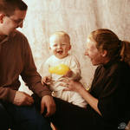
Молодая семья
В своем развитии семья стремительно идет от многодетности, среднедетности к малодетности. Рождаемость резко упала, особенно в последние годы. Во многих областях России смертность превысила рождаемость. Сейчас у нас преобладает однодетная семья. Однодетность нередко негативно влияет на характер ребенка, его личностные качества, в целом, на детско-родительские отношения, особенно тогда, когда в семье есть дедушки и бабушки.

Slide 7
В последнее время в семье отношения между мужем и женой строились по принципу взаимозаменяемости, где отсутствовало жесткое закрепление обязанностей. Но в то же время намечается тенденция, связанная с традиционализацией семейных ролей: за мужчиной закрепляется роль добытчика, кормильца, а за женщиной роль хранительницы семейного очага, матери.

Slide 8
Говоря о возврате традиционных ролей мужчине и женщине, необходимо отметить, что эта традиционализация осуществляется совершенно на новом социальном фоне. Мужчина более, чем раньше, занят добыванием средств существования, а женщина не столь привязана к дому как раньше. Обычно, это образованная женщина, имеющая разнообразные интересы, потребности, круг общения, выходящий за рамки брака. Она отстаивает свою автономию, пытаясь реализовать себя не только и не столько как мать. Такая традиционализация носит зачастую вынужденный характер и не всегда и не во всем соответствует потребностям как женщин, так и мужчин и даже, в целом, всего общества. Поэтому в процессе общественного развития должны быть найдены новые механизмы, соответствующие правам отдельных членов семьи и поддерживающие эффективное выполнение семьей своих основных функций в изменяющихся социально-экономических условиях.

Slide 9
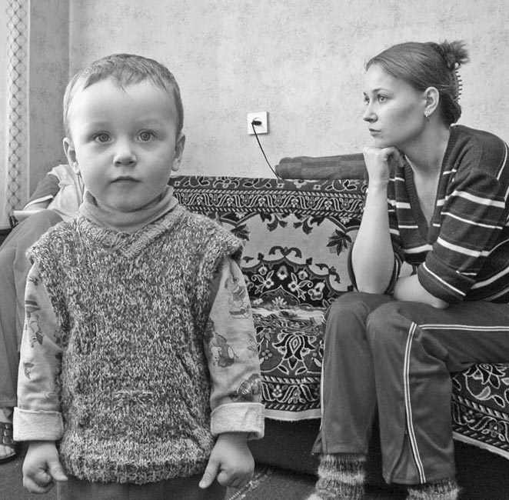
«Мать – Дитя»
В семье формируется способность любить другого человека, способность к эмоциональному контакту с другим. Главную роль в этом процессе играет мать. Отношение “мать – дитя” является первичной детерминантой человеческой нравственности, человеколюбия. В отношениях с матерью закладывается в ребенке первичный нравственный опыт, первичные нравственные представления и отношения. От матери зависит, каков будет нравственный опыт у ребенка. Дефицит материнской любви, а тем более её отсутствие, искажает нравственные чувства, негативно воздействуя на его нравственное становление.

Slide 10
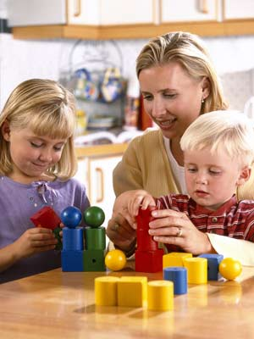

Slide 11
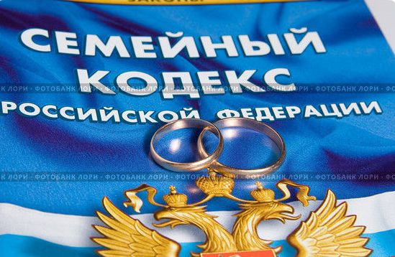
С 1 марта 1996 года введен в действие новый Семейный кодекс Российской Федерации, принятый Государственной Думой 8 декабря 1995 года (Закон Российской Федерации от 29.12.95 № 223-ФЗ). Новое семейное законодательство, основная цель которого укрепление семьи, защита прав каждого отдельного человека в новых социально-экономических условиях развития нашего общества, не допускает произвольного вмешательства кого-либо в дела семьи, обеспечивает гарантии осуществления и охраны семейных прав граждан, а также устанавливает меры (правовые механизмы), понуждающие граждан к выполнению возложенных на них законом семейных обязанностей.

Slide 12
Личные и имущественные отношения супругов, детей, и других членов семьи регулирует семейное право.
В Росси официально признан гражданский брак, то есть зарегистрированный в органах записи актах гражданского состояния(ЗАГС).
Установлены 2 обязательных условия заключения брака:
Взаимное согласие лиц, вступающих в брак.
Достижение обоими брачного возраста – 18 лет.
Не допускается заключение брака :
между лицами, из которых хотя бы одно уже состоит в другом браке.
Между родственниками по прямой восходящей и нисходящей линии.
Между полнородными(два общих родителя ) и неполнородными(один общий родитель) братьями, сестрами.
Между усыновителями и усынавлеными
Между лицами, из которых хотя бы одно признаны судом, не дееспособным в случае душевной болезни, либо слабоумии.

Slide 13
Права и обязанности родителей и детей :
1. Родители обязаны воспитывать своих детей, заботиться об их физическом развитии и обучении, готовить к общественно полезным труду
2. Защита прав и интересов несовершеннолетних детей лежит на их родителях. Родители являются законными представителями своих несовершеннолетних детей и выступают в защиту их прав и интересов во всех учреждениях, в том числе судебных, без особого полномочия
3.Отец и мать имеют равные права и обязанности в отношении своих детей. Родители пользуются равными правами и несут равные обязанности своих детей и в случае, когда брак расторгнут. Все вопросы, относящиеся к воспитанию детей, решается обоими родителями по взаимному согласию. При отсутствии согласия спорный вопрос разрешается органами опеки и попечительства с участием родителей.

Slide 14
4.Родитель, проживающий отдельно от детей, имеет права общаться с ними и обязан принимать участие в их воспитании.
5. Родители обязаны содержать своих несовершеннолетних детей и не трудоспособных совершеннолетних детей, нуждающихся в помощи.
Родители или один из них могут быть лишены родительских прав, если будет установлена, что они уклоняются от выполнении своих обязанностей по воспитанию детей или зло употребляют своими родительскими правами, жестоко обращаются с детьми, оказывают вредное влияние на детей своим аморальным поведением.

Slide 15
Конвенция ООН о правах ребёнка
Конвенция – это международный юридический документ, признающий все права человека в отношении детей от 0 до 18 лет. Конвенция принята 20 ноября 1989 года.
На территории нашей страны Конвенция о правах ребёнка вступила в законную силу 15 сентября 1990 года. Это знаит, что наше государство должно соблюдать все положения данной конвенции.

Slide 16
Статья 1.
Определение ребёнка- каждый человек до 18 лет считается, в соответствии с законом своей страны, ребёнком и обладает всеми правами, заключёнными в данной Конвенции.
Статья 2.
Предотвращение дискриминации.
Статья 3.
Наилучшее обеспечение интересов ребёнка.
Статья 4.
Осуществление прав.
Статья 5.
Воспитание в семье и развитие способностей ребёнка.
Статья 6.
Право на жизнь, выживание и развитие

Slide 17
Статья 7.
Имя и гражданство- каждый ребёнок имеет право на имя и гражданство при рождении, а также право знать своих родителей и рассчитывать на их заботу.
Статья 8.
Сохранение индивидуальности- государство должно уважать право ребёнка на сохранение своей индивидуальности, включая имя, гражданство и семейные связи, и должно помогать ребёнку в случае их лишения.
Статья 9.
Разлучение с родителями- ребёнок не должен разлучаться со своими родителями, кроме тех случаев, когда это делается в его интересах.
Статья 10.
Воссоединение семьи- если ребёнок и его родители живут в разных странах, то все они должны иметь возможность пересекать границы этих стран и въезжать в собственную, чтобы поддерживать личные отношения.
Статья 11.
Незаконное перемещение и возвращение.

Slide 18
Статья 12.
Взгляды ребёнка- ребёнок, в соответствии со своим возрастом и зрелостью, имеет право свободно выражать свои взгляды по всем затрагивающим его вопросам.
Статья 13.
Свобода выражения мнения- ребёнок имеет право свободно выражать своё мнение, искать, получать и передавать информацию любого рода, если только это не вредит другим людям, не нарушает государственную безопасность и общественный порядок.
Статья 14.
Свобода мысли, совести и религии- государство должно уважать право ребёнка на свободу мысли, совести и религии. Родители или опекуны ребёнка должны разъяснить ему то право.
Статья 15.
Свобода ассоциации.

Slide 19
Статья 16.
Защита прав на личную изнь- каждый ребёнок имеет право на личную жизнь. Никто не имеет права вредить его рпутации, а такж входить в его дом и читать его письма без разрешения. Ребёнок имеет право на защиту от незаконного посягательства на его честь и репутацию.
Статья 17.
Доступ к соответствущей информации.
Статья 18.
Ответственность родителей.
Статья 19.
Защита от злоупотреблений и небрежного отношения.
Статья 20.
Защита ребёнка, лишеннго семьи.
Статья 21.
Усыновление.

Slide 20
Статья 22.
Дети-беженцы.
Статья 23.
Дети-инвалиды.
Статья 24.
Здоровье и здравоохранение.
Статья 25.
Периодическая оценка при попечении.
Статья 26.
Социальное обеспечение.
Статья 27.
Уровень жизни.
Статья 28.
Образование.
Статья 29.
Цели образования.

Slide 21
Статья 30.
Дети, принадлежащие к меньшинствам и коренному населению.
Статья 31.
Отдых, досуг и культурная жизнь.
Статья 32.
Детский труд- государство должно защищать ребёнка от опасной, вредной и непосильной работы. Работа не должна мешать образованию и духовно-физическому развитию ребёнка.
Статья 33.
Незаконное употребление наркотических средств.
Статья 34.
Сексуальная эксплуатация.
Статья 35.
Торговля, контрабанда и похищение.
Статья 36.
Другие формы эксплуатации.

Slide 22
Статья 37.
Пытки и лишение свободы.
Статья 38.
Вооружённые конфликты.
Статья 39.
Восстановительный уход.
Статья 40.
Отправление правосудия в отношении несовершеннолетних правонарушителей.
Статья 41.
Применение наивысших норм.
Статья 42.
Соблюдение и вступление в силу.
Статьи 43-54
Касаются того, как взрослые и государства должны сообща обеспечивать все права детей.

Slide 23
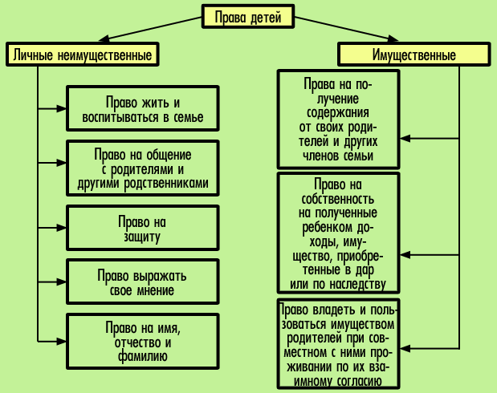

Slide 24
Признание брака не действительным может быть установлена только в судебном порядке.
Основаниями для признания брака не действительным могут быть:
1) нарушение принципа единобрачия
2) обман, угрозы, примененные при заключения брака
3) Не дееспособность или несовершеннолетие вступающих в брак
4) Вступление в брак с близкими родственниками
5) Заключение фиктивного брака(с целью получить прописку, права на жил. площадь и т.д.)

Slide 25
Развод
Развод это решение гражданских правоотношений, связанных с семейным правом. В настоящее время довольно значительную долю гражданских дел составляют споры, вытекающие из семейных отношений. К этой категории относятся дела о расторжении брака в органах загса, о расторжении брака в суде, раздела имущества, взыскании алиментов.

Slide 26
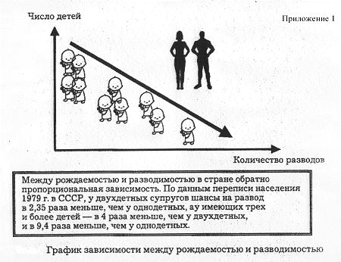
Статистические данные по РФ

